Slide 1
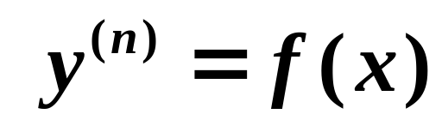
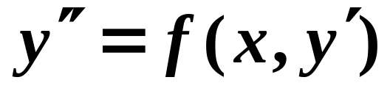
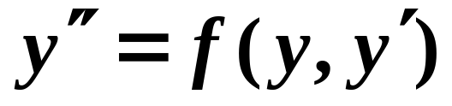
第五节 可降阶的高阶微分方程
型的方程
型的方程
型的方程

Slide 2
从现在开始，学习二阶或者二阶以上的
微分方程的解法.
高阶微分方程
解高阶微分方程的思路之一：
通过降阶转化为一阶微分方程.

Slide 3
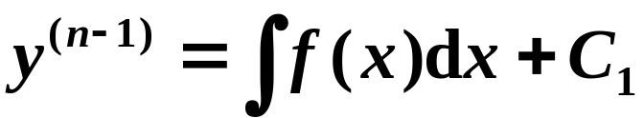
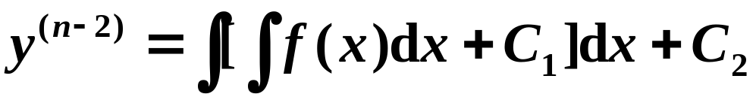
一、 型的方程
特点
左端
右端是
是未知函数 y 的n 阶导数,
且不含未知函数 y 及其
自变量x的一个已知函数,
导数.
两边积分
再积分
……
接连积分n次,
得到含有n个任意常数的通解.

Slide 4
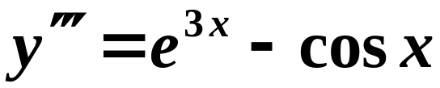
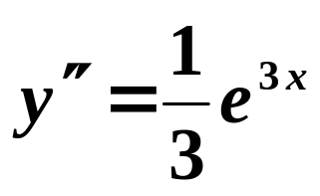


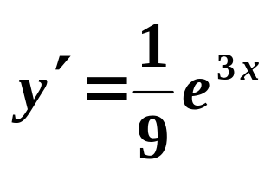

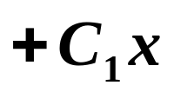
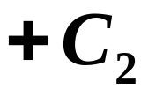
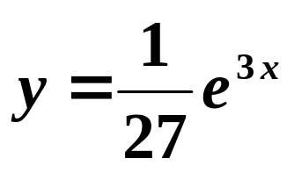

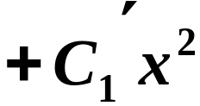
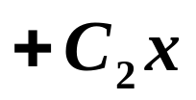
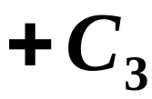
例 求解方程
解
将方程积分三次,
得
最后得到的就是方程的通解.

Slide 5


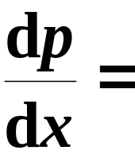
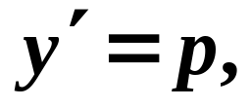
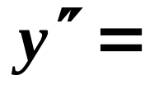
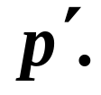
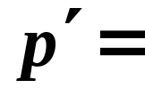
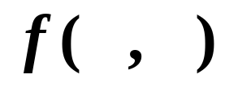


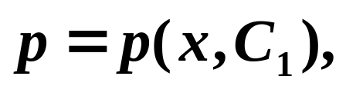
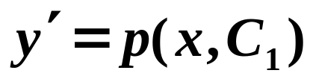
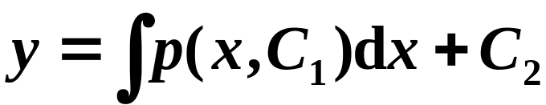
二、 型的方程
特点
左端为二阶导数，右端不含有y.
设
解法
将这两个等式
代入到方程
则方程变为
这是一个关于变量 x, p 的一阶微分方程.
如果其通解为
则由
再积分一次,
可求出原方程的通解

Slide 6
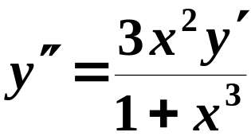



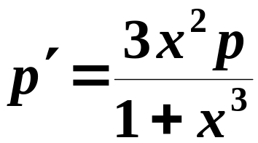
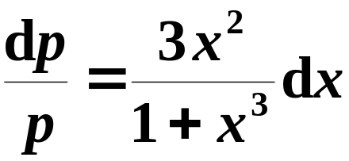




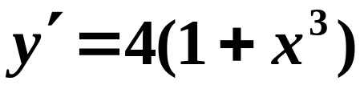
例 解方程
解
因方程中不含未知函数y,
令
代入原方程, 得
p的可分离变量的一阶方程
由初始条件
知C=4,
所以
y的分离变量方程

Slide 7


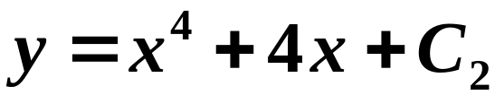
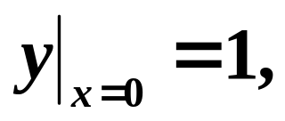
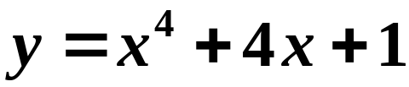
再由初始条件
知C₂ = 1
故所求解为

Slide 8


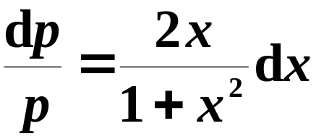
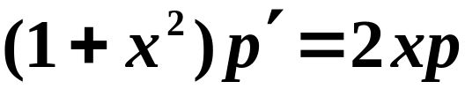




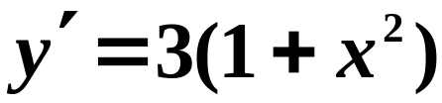
练习
解方程
解
令
代入原方程, 得
由初始条件
知C₁=3,
所以

Slide 9

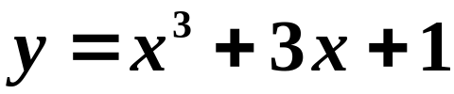
两端积分
再由初始条件
知C₂ = 1
故所求解为

Slide 10
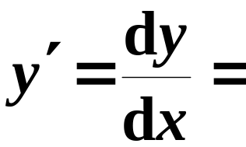

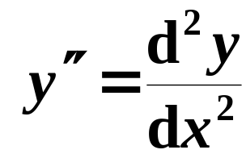
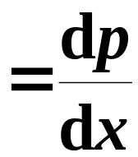
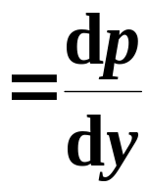
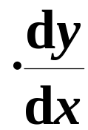
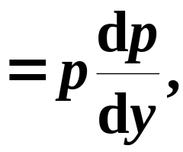
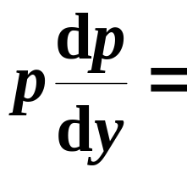
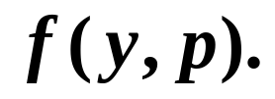
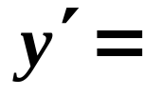
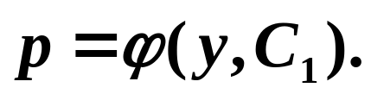
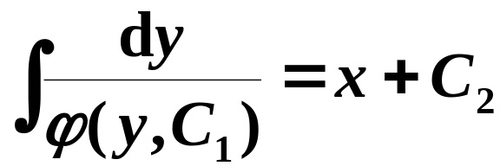
三、 型的方程
特点
左端为二阶导数，右端不含有x.
解法
设
将p看成是以y为中间变量的x的函数.
则
方程变成
这是关于变量y , p 的一阶方程.
设它的通解为
分离变量并积分,
得通解为

Slide 11



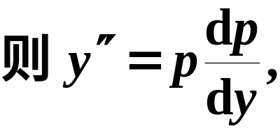
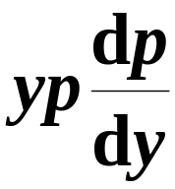

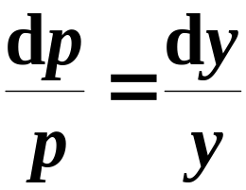



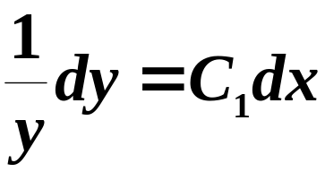



例
解
代入原方程
可分离变量方程
可分离变量方程

Slide 12
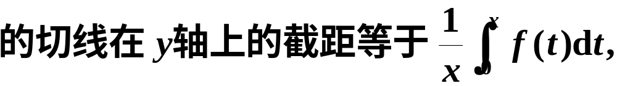






练习
解
过曲线 y = f (x)上点( x, f (x))处的切线方程为
积分方程

Slide 13




练习
解
∫
x
=
−
′
f
(
t
)
d
t
x
[
f
(
x
)
x
f
(
x
)]
积分方程
0
两边对x求导,
即
代入上式,得
可分离变量方程

Slide 14







可分离变量方程
分离变量并积分
得
再积分,得
即为所求.

Slide 15
课堂作业：
作业册 全部
课下练习：
习题7-5 1（奇数题目）

